Slide 1
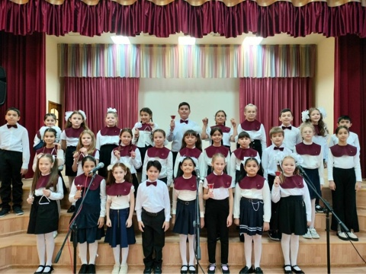
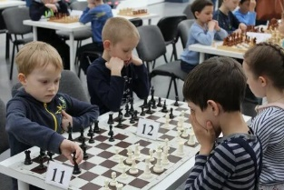
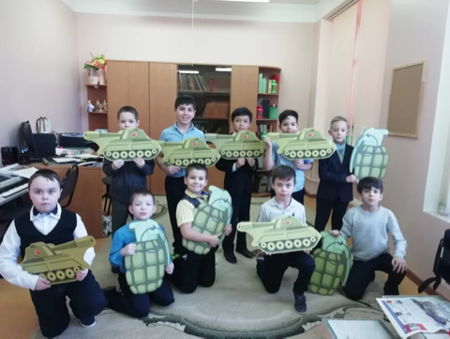
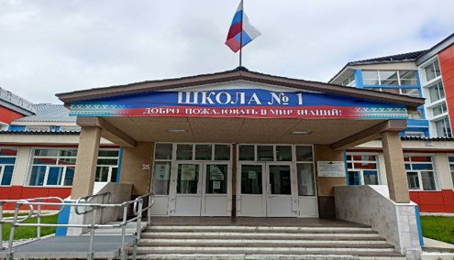
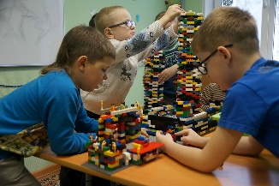
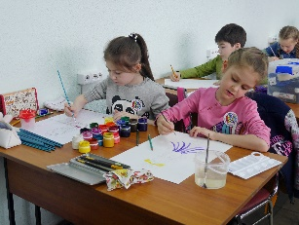
Инклюзивное образовательное пространство МБОУ «СОШ № 1»
условия
Адаптированные основные образовательные программы для обучающихся с ЗПР, с УО (ИН)
Формы получения образования: в организации (инклюзия, классы для детей с ограниченными возможностями здоровья (задержка психического развития), на дому
Специальные
служба
Психологическая
Комфортная, безопасная, адаптированная среда
Центр психолого-педагогической, медицинской и социальной помощи
Психолого-педагогический консилиум
Школьная служба примирения
Родительский клуб
Коррекционно-развивающие занятия с педагогом-психологом, учителем-логопедом, учителем-дефектологом, социальный педагог
МБОУ «СОШ №1»
Разговоры о важном
Математическая компетентность
Смысловое чтение
Азбука финансовой грамотности
Уроки осторожности
Россия - мои горизонты
Билет в Будущее
Английский шаг за шагом:
Биология в вопросах и ответах
Химическая лаборатория
Информационные процессы и технологии
Методы решения физических задач
В мире юридических профессий
География в мире профессий
Внеурочная
деятельность
Изостудия «Акварелька»
Изостудия «Палитра»
Лего-мастерская
Мастерская «Умелые руки»
Мастерская «Школа мастеров»
Мастерская «Юный дизайнер»
Оркестр «Родничок»
Светофорик
Юнармия
Движения первых
Секция «Баскетбол»
Секция «Волейбол»
Секция «Мини-футбол»
Театральная студия «Тик-так»
Шахматная школа «Вертикаль»
Школа безопасности
Юный конструктор
образование
Дополнительное
Доступная
среда
Наши контакты:
628309 Тюменская область,
Ханты-Мансийский автономный округ – Югра,
г. Нефтеюганск , 1 микрорайон, здание № 28
Телефон приемной: +7 (3463) 517 067
Телефон директора: +7 (3463) 517 068
Телефон поста охраны: +7 (3463) 517 078
Сайт: https://sosh1ugansk.gosuslugi.ru/
Доступная среда
Двухразовое льготное питание

